Slide 1
Старинные русские меры длины и веса
Выполнили:
учащиеся 5 «Г» класса
МБОУ СОШ №86
Колегина Анастасия
Пырьева Елена
Гришина Владислава
Лазарев Михаил
Руководитель: Пахомова О.Ю.

Slide 2
Цель
Узнать и познакомиться с русскими мерами длины и веса.

Slide 3
ЗАДАЧИ
Расширить кругозор в области математики.
Познакомиться с историей русских мер длины и веса.
Научиться переводить старинные меры длины и веса в современные.

Slide 4
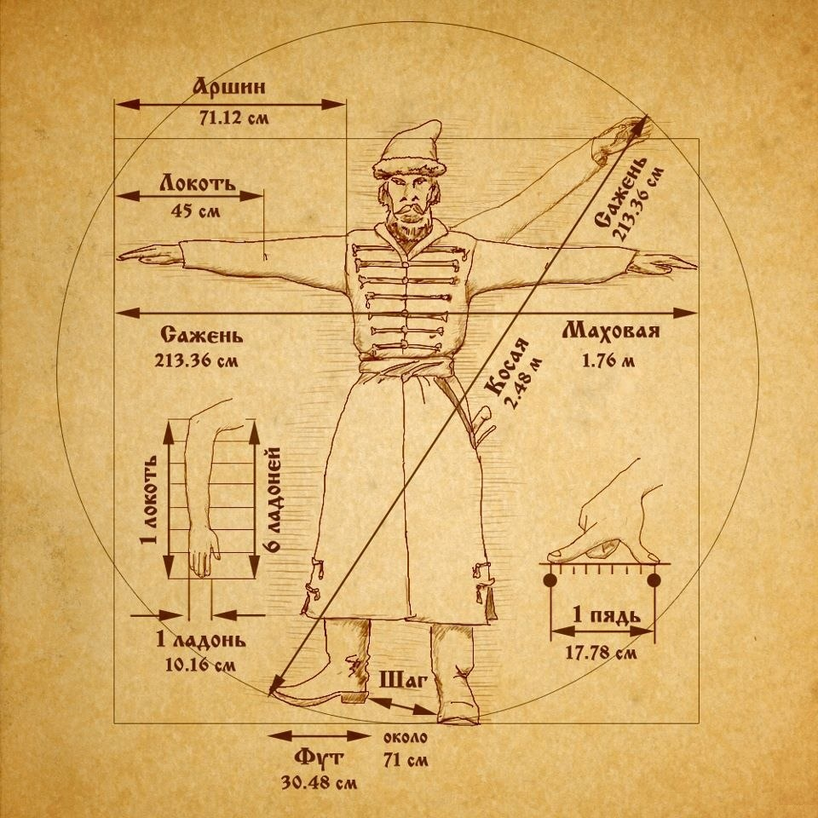
Русские меры длинны

Slide 5
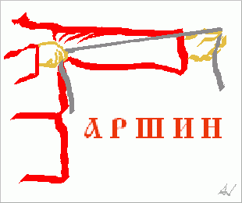
аршин
Аршин упоминается в литературных источниках с середины XVI века. Происхождение наименования «Аршин» как коммерческой меры точно не установлено. Обычно его производят от наименования турецкой меры длины «аршин» (27,9 д = 70,9 см), или от персидского «арши» — мера длины. Изначально это был норматив натяжения тетивы в Римской армии, необходимый для сохранения рабочей дистанции между лучниками в бою. Рассчитывался от правой руки держащей лук до середины груди стрелка. От латинского arcarius - лучник, от arcus лук. Скорее всего в торговлю Аршин пришел из-за сходства движений натягивания лука и отмеривания рулона с тканью. На аршин обычно наносили деления в вершках.

Slide 6
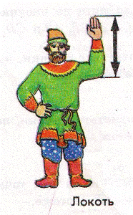
Локоть
Локоть — старорусская единица измерения, в России упоминается в литературных источниках с XI в.
Локоть имел несколько значений — неполный локоть, двухладонный локоть, большой локоть. Большой локоть (почти в два раза больше локтя), равный длине руки от плеча, вытеснил первоначальный обычный локоть. И в этом случае название измерителя (части тела) стало обозначением меры. Современное значение термина «локоть» — локтевой изгиб, сустав — прослеживается в письменных источниках только с середины XV века.

Slide 7
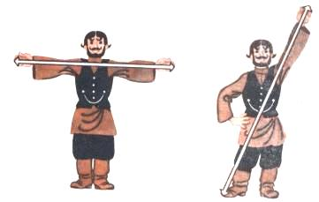
сажень
Са́жень, или саже́нь (сяжень, саженка, прямая сажень) — старорусская единица измерения расстояния. В XVII в. основной мерой была казённая сажень (утвержденная в 1649 году «Соборным уложением»), равная 2,16 м, и содержащая три аршина (72 см) по 16 вершков. Ещё во времена Петра І русские меры длины были уравнены с английскими. Один аршин принял значение 28 английских дюймов, а сажень — 213,36 см. Позже, 11октября 9835 года, согласно указанию Николая 1 «О системе российских мер и весов», длина сажени была подтверждена: 1 казенная сажень приравнена к длине 7 англиских футов, то есть к тем же 2,1336 метра. С введением в 1924 г. В СССР метрической системы мер вышла из употребления.

Slide 8
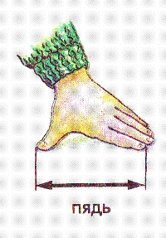
пядь
Пядь — расстояние от конца большого пальца до конца мизинца при наибольшем возможном их раздвижении. Первоначально пядь (или, по-другому, малая пядь) равнялась расстоянию между концами вытянутых пальцев руки — большого и указательного.
Известна также «большая пядь» — расстояние между кончиком большого и среднего пальцев. Кроме того, использовался так называемый «пядень с кувырком» («пядь с кутыркой») — пядь с прибавкой двух или трёх суставов указательного пальца.

Slide 9
верста
Верста́ — русская единица измерения расстояния, равная пятистам саженям или тысяче пятистам аршинам (что соответствует нынешним 1 066,8 метрам, до реформы XVII века — 1 066,781 метрам). Упоминается в литературных источниках с XI века, в XVII века окончательно сменила использование термина «поприще» в этом значении.

Slide 10
вершок
Вершо́к — старорусская едининица измерения, первоначально равнялась длине основной фаланги указательного пальца.
В русской системе мер:
По аршину, определённому англичанином Тассе в 1554 г., вершок равнялся 1¹¹⁄₁₆ английского дюйма (примерно 4,29 см).
С XVIII века приравнен к 1,75 дюймам.

Slide 11
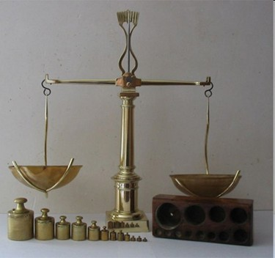
Русские меры веса

Slide 12
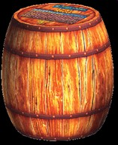
берковец
БЕРКОВЕЦ м. десять пудов, стар. берковск, берковеск. На берковцы продаются: сало, пенька, лен, поташ. Беркович яросл., беркун яросл. твер. больхун, карноватка твер., пестер, пещур, большая корзина, плетенка, в виде меры, для носки корма скоту: сена, соломы, резки. Беркун м. беркунька, беркушка ж. новг. твер. влад. веренька, верюга, чеченька, кошелка, зобенька, плетушка, плетенка, корзинка, набируха. | Беркун м. большая корзина из хвороста, драни, для сена, мякины и пр. (или это биркушка, набирочка, от глаг. брать, или татарск. бирмек, брать же).

Slide 13
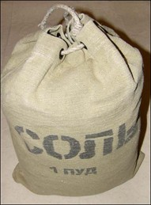
пуд
Пуд — устаревшая единица измерения массы русской системы мер.
1 пуд = 40 фунтам = 1280 лотам = 3840 золотникам = 368 640 долям
с 1899года, в соответствии с «Положением о мерах и весах 1899 года», один пуд был эффективно приравнен к 16,3804964 кг, в «Сравнительных таблицах» 1902 года значение указывалось как 16,380496 кг.

Slide 14
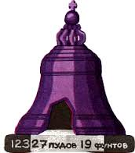
фунт
Фунт (от лат. pondus — вес, гиря) — единица измерения массы. Термин происходит от латинского pondus — вес. Исторически использовался во многих европейских странах, причём в эпоху феодальной раздробленности в некоторых странах (например, во Франции) его значение имел право устанавливать каждый феодал, поэтому даже в начале XVIII века в Европе было более 100 разных фунтов.

Slide 15
лот
Лот — дометрическая единица измерения массы (в России использовалась во второй половине XVIII — начале XX веков), равная ¹⁄₃₂ фунта или 3 золотникам или 288 долям или 12,797 251 191 395 300 граммам .

Slide 16
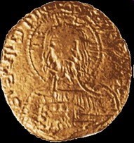
золотник
ЗОЛОТНИК - старая русская мера веса, равная 1/96 фунта или 4,26 г. Мал золотник да дорог (о ком-чём-нибудь незначительном с виду, но ценном; разговорное).

Slide 17
Доля
До́ля — самая мелкая старорусская единица измерения массы равная ¹/₉₆золотника, то есть около 44,435 мг.
Деление золотника на 96 частей является отголоском применявшейся в древности шестеричной системы счисления, которая так же повлияла и на единицы длины, времени и некоторые другие.

Slide 18
Спасиб0 за внимание!

